Slide 1
关系及其运算
离散数学－集合论
南京大学计算机科学与技术系

Slide 2
回顾
集合的基本概念
  集合及其描述
  集合相等、子集关系
  幂集、笛卡尔乘积
集合运算
  交并补、广义交、广义并
  集合恒等式
  集合相关命题的证明方式

Slide 3
提要
关系的定义
关系的表示
关系的运算
0-1矩阵运算
关系的性质

Slide 4
有序对（Ordered pair）
(a, b)是集合{{a}, {a, b}}的简写
次序的体现
  (x,y)=(u,v) iff x=u 且 y=v
  若{{x},{x,y}}={{u},{u,v}}，则{x}={u}或{x}= {u,v}, 因此x=u。
  假设y≠v
  (1) 若x=y, 左边={{x}}, 而v≠x,∴右边≠{{x}};
  (2) 若x≠y,则必有{x,y}= {u,v}, 但y既非u,又非v, 矛盾。

Slide 5
笛卡尔乘积（Cartesian Product）
对任意集合A, B
笛卡尔积 A×B = {(a, b)|a∈A, b∈B}
例：{1,2,3}×{a,b} = {(1, a), (3, a) , (3, a),
(1, b), (2, b) , (3, b) }
若A，B是有限集合， |A×B|= |A|×|B|

Slide 6
例题
A={1,2}, ρ(A)×A=?
|A|=m, |B|=n, |A×B|=?

Slide 7
（二元）关系的定义
若A, B是集合,从A到B的一个关系是A×B的一个子集.
  集合, 可以是空集
  集合的元素是有序对
关系意味着什么？
  两类对象之间建立起来的联系！

Slide 8
从A到B的二元关系
笛卡尔乘积的子集
  “从A到B的关系”R；R⊆A×B
  若A=B： 称为“集合A上的（二元）关系”
例子
  常用的数学关系：不大于、整除、集合包含等
  网页链接、文章引用、相互认识

Slide 9
特殊的二元关系
集合A上的空关系∅: 空关系即空集
全域关系 E_{A}: E_{A} ={ (x, y) | x, y ∈A }
恒等关系 I_{A} : I_{A} ={(x, x) | x∈A }

Slide 10
函数是一种特殊的关系
函数 f : A→B
R={ (x, f(x)) | x∈A }是一个从A到B的一个关系

Slide 11

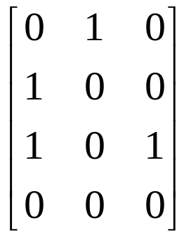
关系的表示
假设A={a,b,c,d}, B={α,β,γ} // 假设为有限集合
集合表示: R₁={(a, β), (b, α), (c, α),(c, γ)}
0-1矩阵 有向图
a
α β γ
α
a
b
c
d
b
β
c
γ
d
A
B

Slide 12


二元关系和有向图
关系 R⊆A×B
A和B是集合
有序对集合
(x,y)∈R
若A=B, R中存在序列：(x₁,x₂), (x₂,x₃),…,(x_{n-1},x_{n})
有向图 (V_{D} , E_{D} )
顶点集 V_{D}= A∪B
有向边集E_{D}
从x到y有一条边
图D中存在从 x₁ 到 x_{n} 的长度为 n-1的通路

Slide 13
关系的运算（1）
关系是集合, 所有的集合运算对关系均适用
  例子:
    自然数集合上: “<” ∪ “=” 等同于 “≤”
    自然数集合上: “≤” ∩ “≥”等同于“=”
    自然数集合上: “<” ∩ “>”等同于∅

Slide 14
关系的运算（2）
与定义域和值域有关的运算
  dom R = {x | ∃y (x,y)∈R}
  ran R = {y | ∃x (x,y)∈R}
  fld R = dom R ∪ ran R
  R ↑A = {(x,y) | x∈A ∧xRy} ⊆ R
  R[A] = {y | ∃x (x∈A ∧ (x,y)∈R)}= ran(R↑A) ⊆ ranR
例：A={1,2,3,4,5}, B={1,3,5,6}, A上关系R：
R={(1,2), (1,4),(2,3),(3,5),(5,2)},
求 R↑B、R[B]、R(1)和R(2)

Slide 15
关系的运算（3）
逆运算
  R⁻¹ = { (x, y) | (y,x)∈R}
    注意:如果R是从A到B的关系,则R⁻¹是从B到A的。
  (R⁻¹)⁻¹ = R
  例子：(R₁∪R₂)⁻¹ = R₁⁻¹∪R₂⁻¹
    (x, y) ∈ (R₁∪R₂)⁻¹ ⇔ (y, x)∈(R₁∪R₂)
    ⇔ (y, x)∈R₁ 或 (y, x)∈R₂
    ⇔ (x, y)∈R₁⁻¹ 或 (x, y)∈R₂⁻¹

Slide 16
关系的运算（4）
关系的复合（合成, Composition）
  设 R₁⊆A×B, R₂⊆B×C,
  R₁与R₂的复合（合成）, 记为 R₂ ⃘ R₁, 定义如下：
  R₂ ⃘ R₁={(a, c)∈ A×C | ∃b∈B ((a, b)∈ R₁∧(b, c)∈R₂) }

Slide 17
复合关系的图示
(a, c)∈R₂ ⃘ R₁ 当且仅当 a∈A, c∈C, 且存在b∈B，使得(a, b) ∈ R₁, (b,c) ∈R₂
a
b
c
R₁
R₂

Slide 18
关系的复合运算：举例
设A={a, b, c, d}, R₁, R₂为A上的关系，其中：
  R₁ = { (a, a), (a, b), (b, d)}
  R₂ = {(a, d), (b, c), (b, d), (c, b)}
  则：
  R₂ ⃘ R₁ = {(a, d), (a, c), (a, d)}
  R₁ ⃘ R₂ = {(c, d)}
  R₁² = {(a, a), (a, b), (a, d)}

Slide 19
关系的复合运算的性质（1）
结合律
  给定R₁⊆A×B, R₂⊆B×C, R₃⊆C×D, 则：
  (R₃ ⃘ R₂) ⃘ R₁ = R₃ ⃘ (R₂ ⃘ R₁)
证明左右两个集合相等.

Slide 20
关系的复合运算的性质（2）
复合关系的逆关系
  给定R₁⊆A×B, R₂⊆B×C, 则：
  (R₂ ⃘ R₁)⁻¹ = R₁⁻¹ ⃘ R₂⁻¹
同样，证明左右两个集合相等
  (x, y)∈ (R₂ ⃘ R₁)⁻¹ ⇔ (y, x)∈ R₂ ⃘ R₁ ⇔
  ∃t∈B ((y, t)∈R₁ ∧ (t, x)∈R₂)⇔
  ∃t∈B ((t, y)∈ R₁⁻¹∧(x, t)∈R₂⁻¹ )⇔
  (x, y)∈ R₂⁻¹ ⃘ R₁⁻¹

Slide 21
关系的复合运算的性质（3）
对集合并运算满足分配律
  给定F⊆A×B, G⊆B×C, H⊆B×C, 则：
  (G∪H) ⃘ F = (G ⃘ F) ∪ (H ⃘ F)
对集合交运算： (G ∩ H) ⃘ F ⊆ (G ⃘ F) ∩ (H ⃘ F)
  注意：等号不成立。
    A={a}, B={s,t}, C={b};
    F={(a,s), (a,t)}, G={(s,b)}, H={(t,b)};
    G∩H=Ø, (G ⃘ F) ∩ (H ⃘ F)={(a,b)}

Slide 22

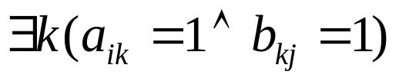
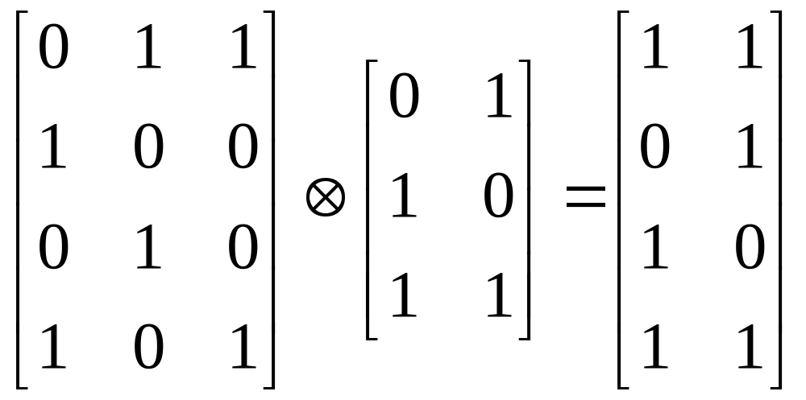
0-1 矩阵运算
令0-1矩阵M₁=[a_{ij}],M₂=[b_{ij}]:
  C=M₁ ∧ M₂: c_{ij}=1 iff. a_{ij}=b_{ij}=1
  C=M₁ ∨ M₂: c_{ij}=1 iff. a_{ij}=1或b_{ij}=1
令r×s矩阵M₁=[a_{ij}]；s×t矩阵M₂=[b_{ij}]:
  C=M₁ M₂: c_{ij}=1 iff.

Slide 23
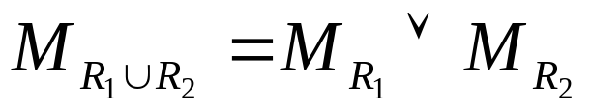

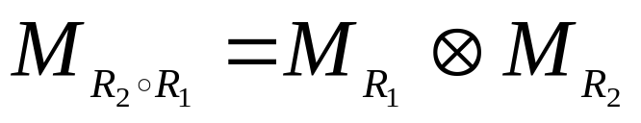
关系运算的矩阵法（1）
命题

Slide 24
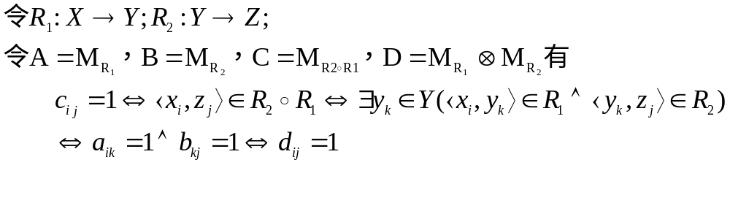
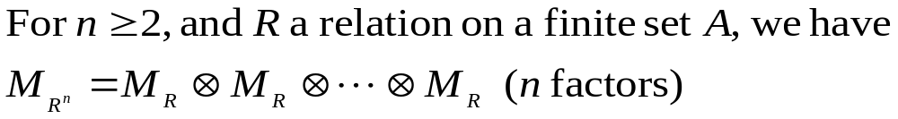
证明：

Slide 25
关系的性质：自反性 reflexivity
集合A上的关系 R 是:
  自反的 reflexive：定义为：对所有的 a∈A, (a,a)∈R
  反自反的 irreflexive：定义为：对所有的a∈A, (a,a)∉R
  注意区分”非”与”反”
设 A={1,2,3}, R⊆A×A
  {(1,1), (1,3), (2,2), (2,1), (3,3)} 是自反的
  {(1,2), (2,3), (3,1)} 是反自反的
  {(1,2), (2,2), (2,3),( 3,1)} 既不是自反的，也不是反自反的

Slide 26
自反性与恒等关系
R 是 A 上的自反关系 ⇔ I_{A}⊆R,
  这里I_{A}是集合A上的恒等关系,即: I_{A}={(a,a)| a∈A }
  直接根据定义证明：
  ⇒ 只需证明：对任意(a,b) ，若(a,b)∈I_{A}, 则(a,b)∈R
  ⇐ 只需证明：对任意的a, 若a∈A, 则(a,a)∈R

Slide 27
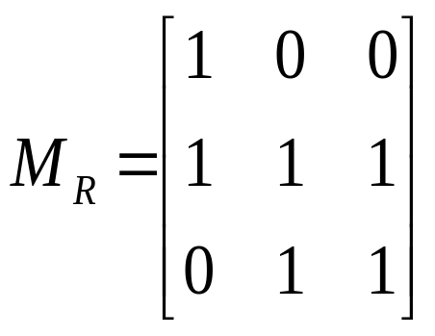
自反关系的有向图和0-1矩阵
A={a,b,c}
a
b
c

Slide 28
关系的性质：对称性 Symmetry
集合A上的关系R是:
  对称的 symmetric：定义为：若 (a,b)∈R, 则 (b,a)∈R
  反对称的 anti-~：定义为：若(a,b)∈R 且(b,a)∈R ，则a=b
设 A={1,2,3}, R⊆A×A
  {(1,1),(1,2),(1,3),(2,1),(3,1),(3,3)} 是对称的
  {(1,2),(2,3),(2,2),(3,1)} 是反对称的

Slide 29
理解对称性
关系R满足对称性：对任意(a,b)，若 (a,b)∈R, 则 (b,a)∈R
注意：∅是对称关系。
反对称并不是对称的否定:
( 令：A={1,2,3}, R⊆A×A)
  {(1,1),(2,2)} 既是对称的，也是反对称的
  ∅是对称关系，也是反对称关系。

Slide 30
对称性与逆关系
R 是集合A上的对称关系 ⇔ R⁻¹=R
  ⇒ 证明一个集合等式 R⁻¹=R
    若(a,b)∈R⁻¹, 则(b,a)∈R, 由R的对称性可知(a,b)∈R, 因此：R⁻¹⊆R; 同理可得：R⊆R⁻¹;
  ⇐ 只需证明：对任意的(a,b) 若(a,b)∈R, 则(b,a)∈R

Slide 31
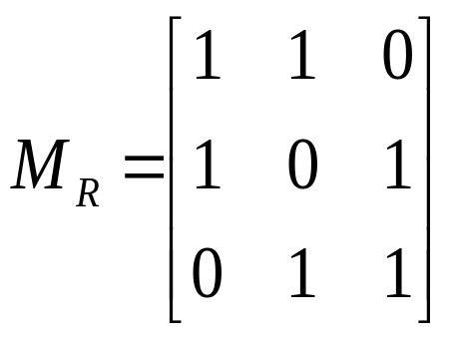
对称关系的有向图和0-1矩阵
A={a,b,c}
a
b
c

Slide 32
关系的性质：传递性 transitivity
集合A上的关系R是
  传递的 transitive: 若 (a,b)∈R, (b,c)∈R, 则 (a,c) ∈R
设 A={1,2,3}, R⊆A×A
  {(1,1),(1,2),(1,3),(2,1),(2,2),(2,3),(3,3)} 传递的
  {(1,2),(2,3),(3,1)} 是非传递的
  {(1,3)}?
  ∅?

Slide 33
传递性与关系的乘幂
关系的复合(乘)运算满足结合律，可以用 R^{n} 表示
R◦ R◦…◦ R (n是正整数)
命题：(a,b)∈R^{n} 当且仅当：存在t₁,t₂,…,t_{n-1}∈A, 满足：(a,t₁),(t₁,t₂),…,(t_{n-2},t_{n-1}),(t_{n-1},b)∈R。
  对n>=1用数学归纳法：n=1, trivial. 奠基n=2,直接由关系复合的定义可得；归纳基于：R^{n}=R^{n-1} ◦R
集合A上的关系R是传递关系 ⇔ R²⊆R
  必要性：⇒任取(a,b) ∈R² ,根据上述命题以及R的传递性可得(a,b)∈R
  充分性：⇐ 若(a,b)∈R, (b,c)∈R, 则(a,c)∈R², 由R²⊆R可得： (a,c)∈R，则 R是传递关系

Slide 34
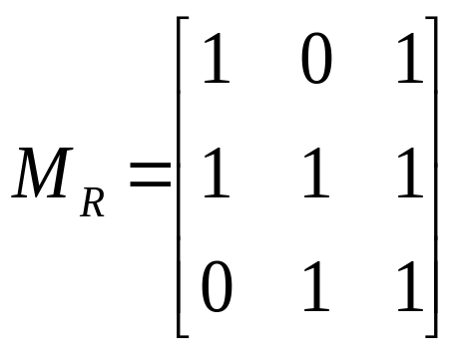
传递关系的有向图和0-1矩阵
A={a,b,c}
a
b
c

Slide 35
一些常用关系的性质
 | = | ≤ | < | | | ≡₃ | ∅ | E
自反 |  |  |  |  |  |  | 
反自反 |  |  |  |  |  |  | 
对称 |  |  |  |  |  |  | 
反对称 |  |  |  |  |  |  | 
传递 |  |  |  |  |  |  | 

Slide 36
关系运算与性质的保持
 | 自反 | 反自反 | 对称 | 反对称 | 传递
R₁⁻¹ |  |  |  |  | 
R₁∩R₂ |  |  |  |  | 
R₁∪R₂ |  |  |  |  | 
R₁°R₂ |  |  |  |  | 

Slide 37
习题举例一
下列关系是否自反的、对称的、反对称的或可传递的？关系S为：r₁≤ | r₂| (r₁,r₂∈R)时
解：s是自反的，因为对任意的r∈R，有r ≤|r|。
s不是对称的，如-1≤|3|，但3>|-1|。
s不是反对称的，如-3≤|2|，2≤|-3|，但-3≠2。
s不是可传递的，100≤|-101|， -101≤|2|，但100>|2|

Slide 38
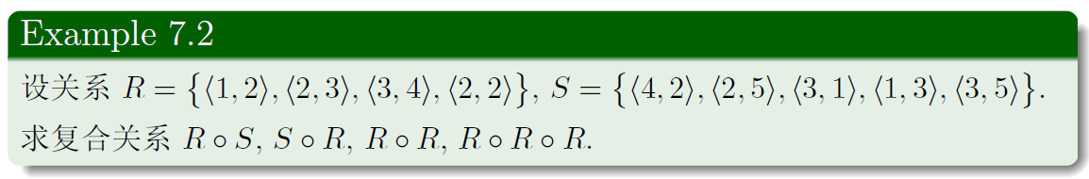
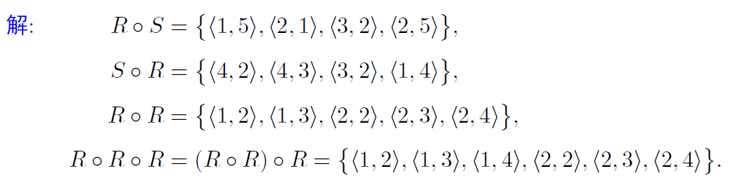

Slide 39
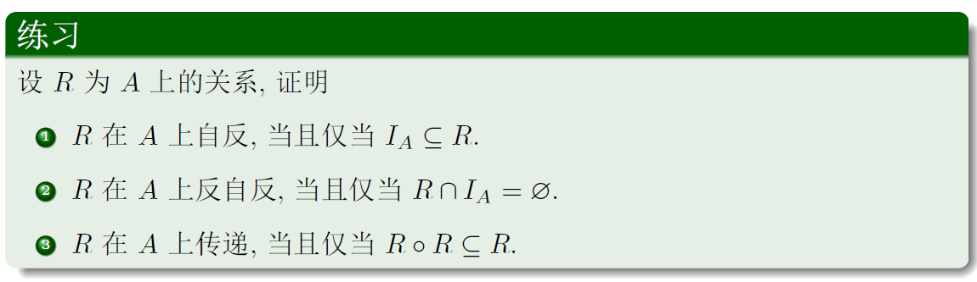
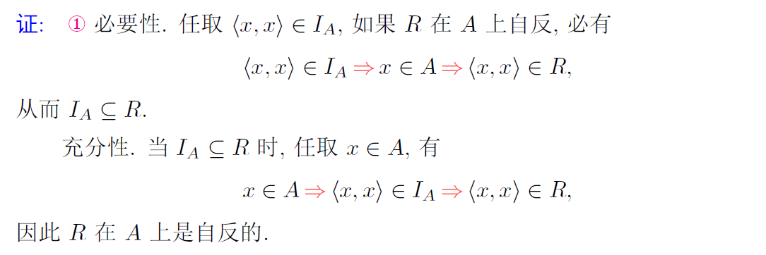

Slide 40
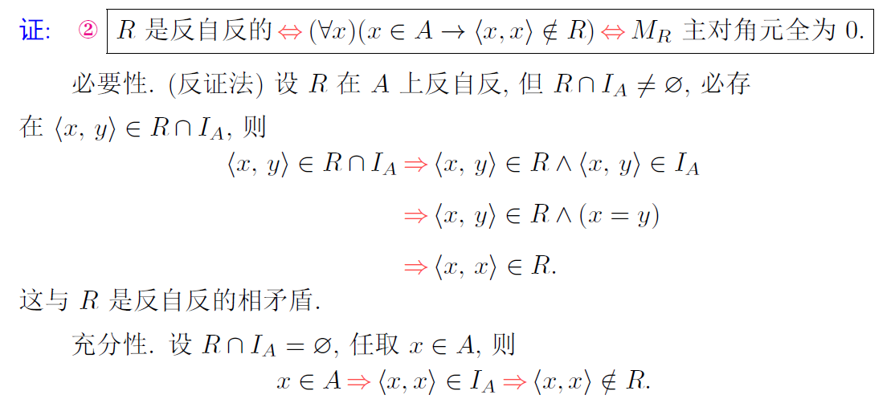

Slide 41
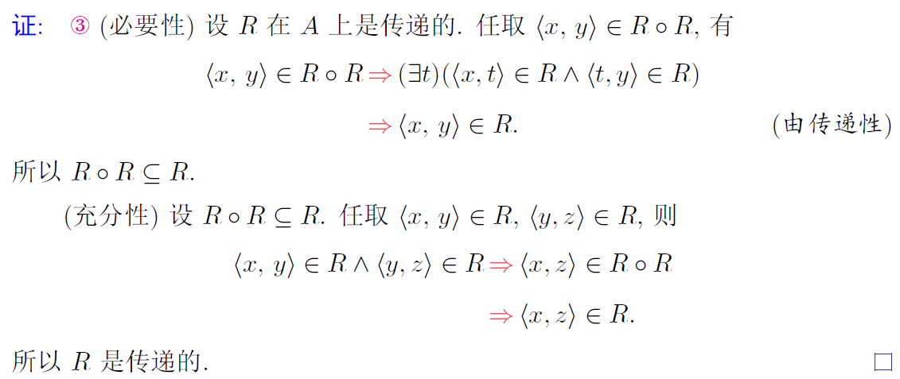

Slide 42
小结
关系：笛卡尔积的子集
关系的运算
  集合运算；复合运算；逆
0-1矩阵运算
关系的性质
  reflexivity, ir-~; symmetry, anti-~; transitivity
  图特征；矩阵特征

Slide 43
作业
教材内容：[Rosen] 2.1.3、8.1 节 8.3节
课后习题：
  见课程主页

Slide 44
函数及其运算
离散数学－集合论
南京大学计算机科学与技术系

Slide 45
回顾
关系：笛卡尔积的子集
关系的运算
  集合运算；复合运算；逆
0-1矩阵运算
关系的性质
  reflexivity, ir-~; symmetry, anti-~; transitivity
  图特征；矩阵特征

Slide 46

提要
函数的定义
子集的像
单射与满射
反函数
函数的复合
函数加法与乘法

Slide 47
函数(function)的定义
设 A 和 B 为非空集合，从集合A到B的函数 f 是对元素的一种指派，对A的每个元素恰好指派B的一个元素。记作 f :A→B。
  Well defined(良定义)
  f :A→B：函数的型构
  f 的定义域（domain）是A，f 的伴域（codomain）是B
  如果 f 为A中元素a指派的B中元素为b，就写成 f(a)=b。此时，称 b是a的像，而a是b的一个原像。
  A中元素的像构成的集合称为f的值域 range （ f的像 image）。
函数也称为映射(mapping)或变换(transformation)

Slide 48
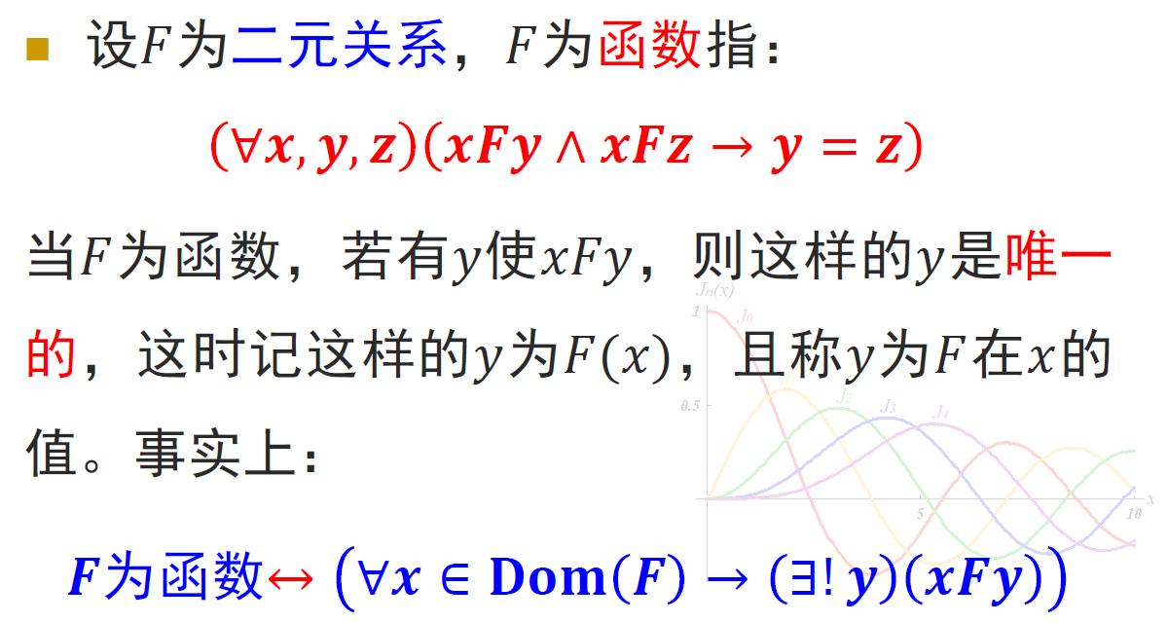
函数的集合定义

Slide 49
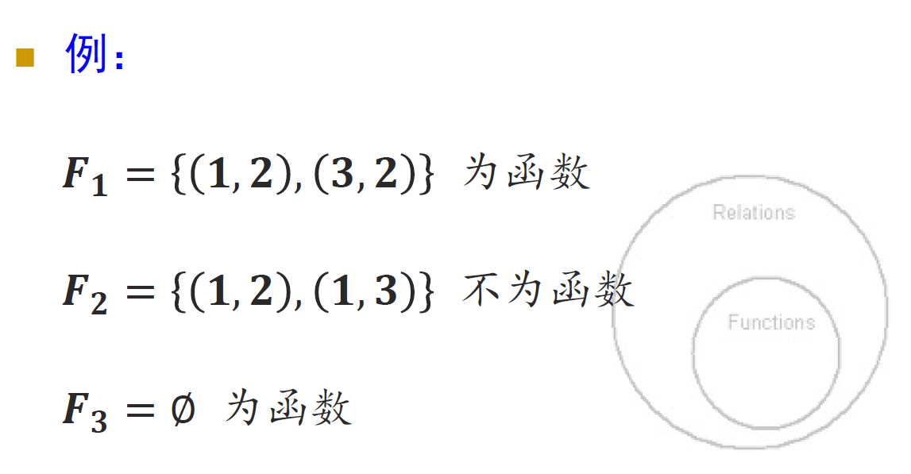
函数的集合定义（续）

Slide 50
函数举例
下取整函数 ⎣x⎦: R → Z
y
Java Program
int floor(float real) {…}
floor: float → int
x
函数 f 的图像: {(a, b) | a∈A ∧ f(a)=b}

Slide 51
函数举例
函数原型
某课程成绩
Program
CourseGrade grade(StudentName sname，CourseName cname) {…}
函数型构
(signature)
Function：
Grade: StudentName ×CourseName→ CourseGrade
姓名 | 课程 | 成绩
张明 | 离散数学 | A
李宁 | 程序设计 | B
王琴 | 数据结构 | A
… | … | …

Slide 52
函数举例
设A为非空集合，A上的 恒等函数ι_{A}:A→A定义为
  ι_{A}(x)=x，x∈A
设U为非空集合，对任意的A⊆U, 特征函数χ_{A}:U→{0,1} 定义为：
  χ_{A}(x)=1，x∈A
  χ_{A}(x)=0，x∈U-A

Slide 53
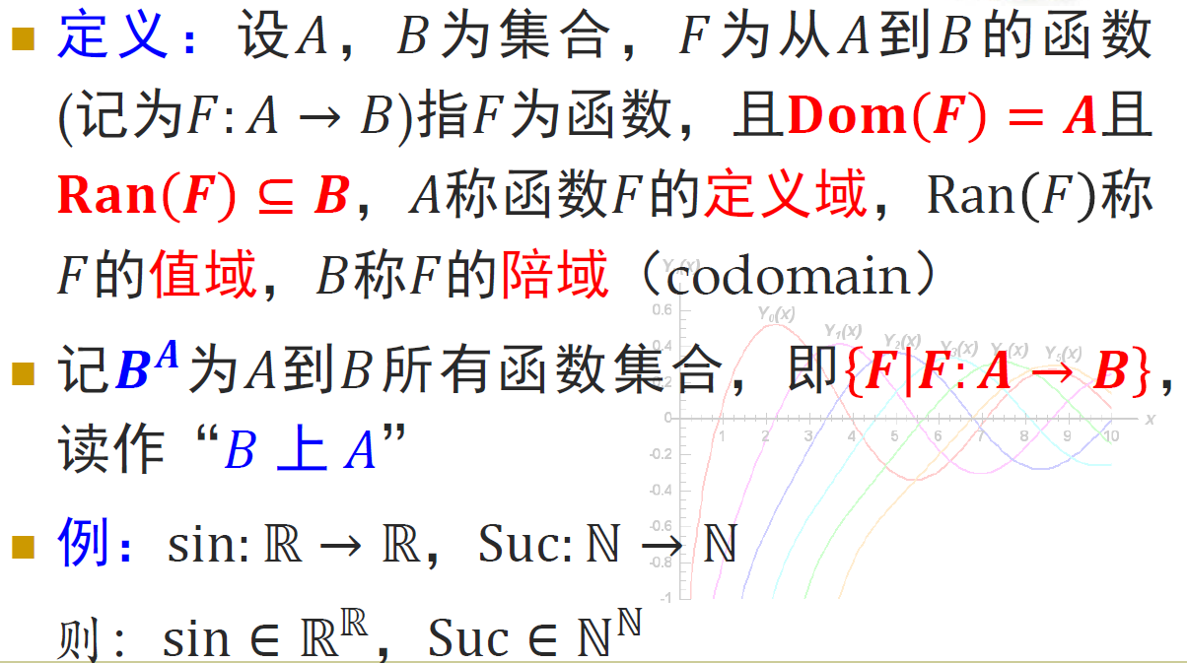
函数的集合

Slide 54
函数(function)的相等
函数相等 f=g if
  dom(f)=dom(g)
  codom(f)=codom(g)
  ∀x(x∈dom(f) →f(x)=g(x))
Notes:
若A和B皆是非空的有限集合，从A到B的不同的函数有？个
|B|^{|A|}个。(a₁, a₂,…, a_{|A|}的像, 均有|B|种选择)

Slide 55
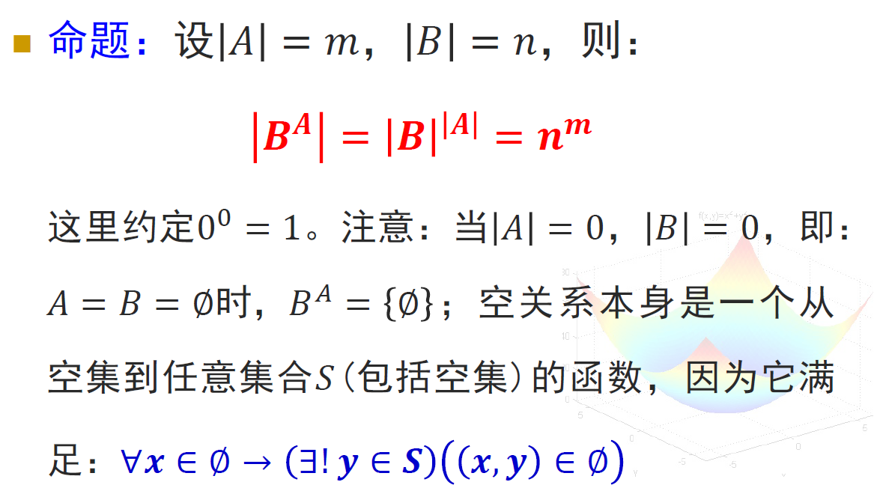
函数的相等

Slide 56
子集在函数下的像
设 f 是从集合A到B的函数，S 是A的一个子集。
S 在 f 下的像，记为f(S)，定义如下：
  f (S)={ t | ∃s∈S (t= f (s)) }
备注：f (A) 即为 f 的值域。

Slide 57
S的像和逆像
b的逆像
c
a
b
S
f(S):T
T的逆像是什么？
B
A
S的像:T
f

Slide 58
并集的像
设函数 f: A→B，且X，Y是A的子集，则
f (X∪Y) = f(X)∪f (Y)
证明:
  f (X∪Y) ⊆ f(X)∪f (Y)
  对任意的t，若t∈f (X∪Y) , 则存在s∈X∪Y, 满足f(s)=t; 假设s∈X, 则t∈f(X), 假设s∈Y, 则t∈f(Y), ∴t∈f (X)∪f(Y)
  f(X)∪f (Y) ⊆ f (X∪Y)
  对任意的t，若t∈f (X)∪f(Y)
  情况1：t∈f (X), 则存在s∈X⊆ X∪Y, 满足f(s)=t, ∴t∈ f (X∪Y)
  情况2： t∈f (Y), 同样可得t∈ f (X∪Y)
  ∴ t∈ f (X∪Y)

Slide 59
交集的像
设函数 f : A→B，且X，Y是A的子集，则
  f (X∩Y) ⊆ f(X)∩f (Y)
在f(X)∩f (Y)中，但不在f (X∩Y)中
X
a₁
×
c
Y
A
a₂
B
f

Slide 60
函数性质
ƒ:A→B是单射（一对一的）
  injection, injective function, one-to-one function
  ∀x₁, x₂∈A, 若x₁≠x₂，则ƒ(x₁) ≠ƒ(x₂)
  //等价的说法：∀x₁, x₂∈A, 若ƒ(x₁) =ƒ(x₂)，则x₁=x₂
  //另一种等价的说法？
ƒ:A→B是满射（映上的）
  surjection, surjective function, onto function
  ∀y∈B, ∃x∈A, 使得ƒ(x)=y
  //等价的说法：f (A)=B
ƒ:A→B是双射（一一对应）
  bijection, bijective function, one-to-one correspondence
  满射+单射

Slide 61
函数性质的证明
判断ƒ:R×R→R×R, ƒ(<x,y>) = <x+y, x-y>的性质
单射？
  令ƒ(<x₁, y₁>) = ƒ(<x₂, y₂>)
    x₁+y₁=x₂+y₂且x₁-y₁=x₂-y₂,易见： x₁=x₂且y₁=y₂
    <x₁, y₁>=<x₂, y₂>
满射？
  任取<a, b> ∈R×R，总存在<(a+b)/2,(a-b)/2>,使得
  ƒ(<(a+b)/2,(a-b)/2>)=<a, b>

Slide 62
函数性质的证明
设A有限集合，f 是从A到A的函数。f 是单射当且仅当 f 是满射。

Slide 63
反函数
设f 是从A到B的一一对应，f 的反函数是从B到A的函数，它指派给B中元素b的是A中满足f(a)=b的（唯一的）a。 f 的反函数记作f ⁻¹。
  f(a)=b 当且仅当 f ⁻¹(b)=a
  任何函数都有反函数吗？
例子
  ƒ:R×R→R×R, ƒ(<x,y>) = <x+y, x-y>
  f ⁻¹:R×R→R×R, ƒ⁻¹ (<x,y>) = <?, ?>

Slide 64
函数的复合
设g是从A到B的函数，f是从B到C的函数，f和g的复合用f ο g表示，定义为：
  (f ο g) (x)= f(g(x))， x∈A
fο g
g
f
a
g(a)
f(g(a))
C
A
B

Slide 65
复合运算的性质
函数的复合满足结合律
  (f ο g) ο h = f ο (g ο h)
满射的复合是满射
单射的复合是单射
双射的复合是双射
设f 是从A到B的双射
  f ⁻¹ ο f = ι_{A}
  f ο f ⁻¹ = ι_{B}

Slide 66
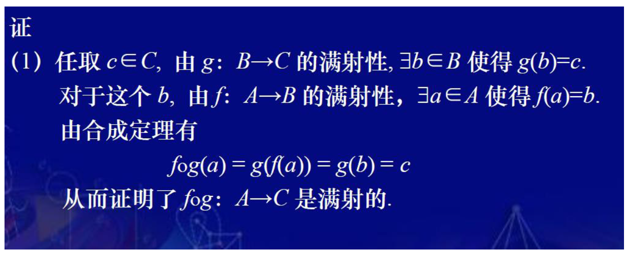
复合运算

Slide 67
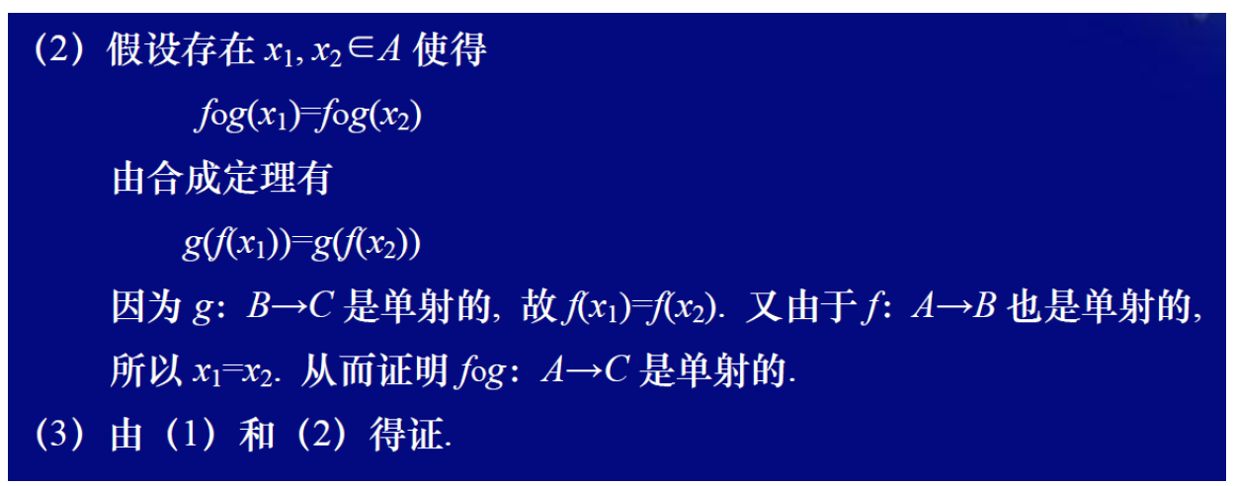
复合运算

Slide 68
但是…
若f ο g是满射，能推出f 和g是满射吗？
  f一定是满射， g不一定是满射。
若f ο g是单射，能推出f 和g是单射吗？
  g一定是单射，f 不一定是单射。

Slide 69
B
A
C
g
f

Slide 70
B
A
C
g
f

Slide 71
函数的加法、乘法
设f和g是从A到R的函数，那么 f+g 和 f g也是从A到R的函数，其定义为
  (f+g)(x) = f(x) + g(x) ， x∈A
  f g(x) = f(x) g(x) ， x∈A

Slide 72
递增（递减）函数
设f的定义域和伴域都是实数(或其子集)，
f是递增的
  ∀x ∀y (x<y → f (x)≤f(y))
f是严格递增的
  ∀x ∀y (x<y → f (x)< f(y))

Slide 73
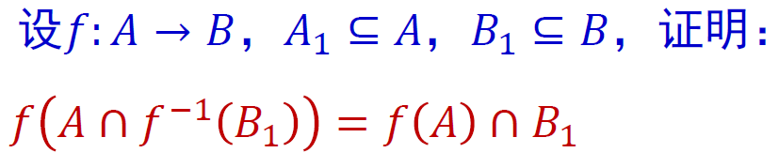
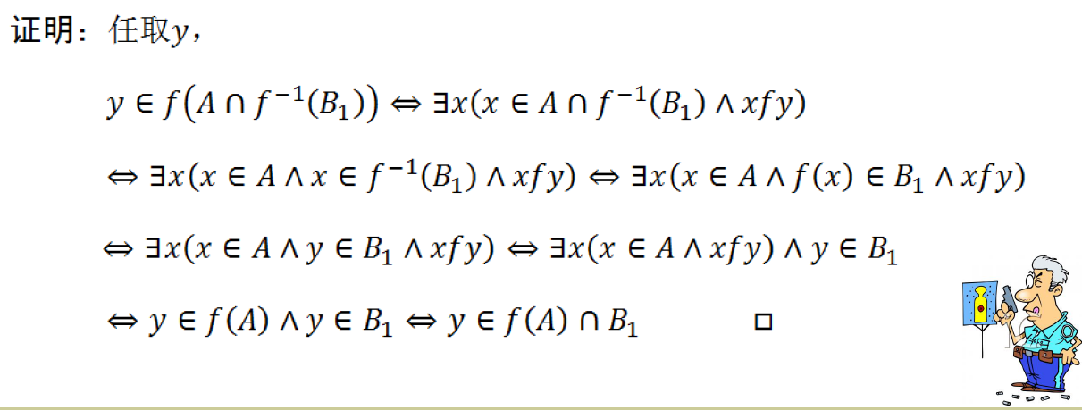
练习

Slide 74
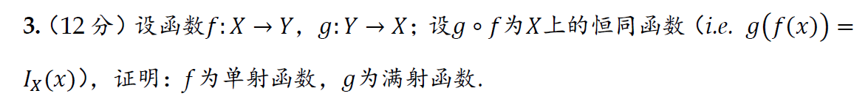
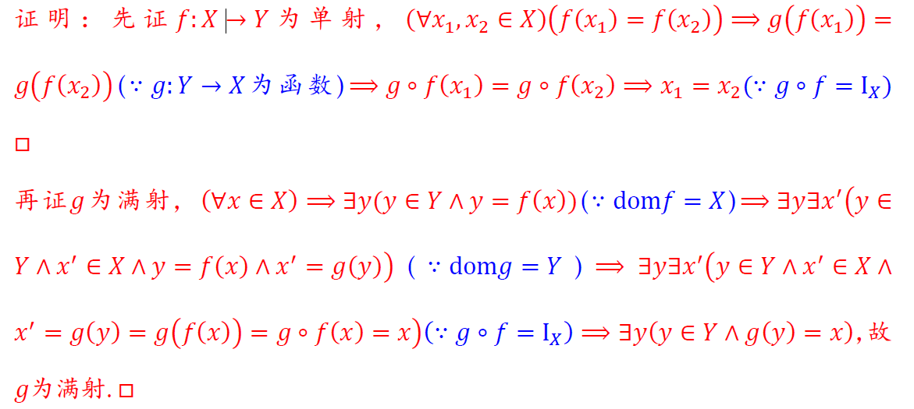
练习

Slide 75
一个有趣的例子
自然数1,2,3,…,n²+1的任何一种排列中，必然含一个长度不小于n+1的严格递增链或严格递减链。
    7,4,3,5,2,1,9,8,6,10//////10,3,2,6,4,7,5,9,1,8
  在所给的序列中，以k开始的严格递增序列长度为I(k), 以k开始的严格递减序列长度为D(k)。
  f: k → (I(k), D(k)), k∈{1,2,…, n²+1}
    f(7)=(3,5),f(4)=(4,4),f(3)=(4,3),f(5)=(3,3),f(2)=(3,2),f(1)=(3,1)
    f(9)=(2,3),f(8)=(2,2),f(6)=(2,1),f(10)=(1,1)
  f是单射：对于k₁<k₂，如果k₁排在k₂前面，则I(k₁)>I(k₂)，如果k₂排在k₁前面，则D(k₂)>D(k₁)。
反证法：给定任一种排列，假设严格递增与递减序列最大长度均不大于n：
  f的值域最多有n²个元素
  f不可能是单射

Slide 76
作业
教材[2.3]
  见课程主页

